Slide 1
第六章 最优控制

Slide 2
本章内容
概述
研究最优控制的前提条件
泛函及其极值——变分法
连续系统最优控制问题
——用变分法求解有约束条件的泛函极值
极小值原理
*动态规划法
*线性二次型最优控制问题

Slide 3
概述
参数优化问题(函数极值、静态优化)
  目标函数用 J 表示 J(x)=f(x)
  等式约束条件 g_{i}(x)=0 i=1,2,..,m
  不等式约束条件 h_{j}(x) ≦0 j=1,2,..,l
  目标函数 J 为普通多元标量函数，变量 x 与时间无关的 n 维矢量

Slide 4
概述(续)
最优规划问题(泛函极值、动态优化)
  在时间定义域[t₀,t_{f}]上的目标泛函为
  基本约束条件是受控对象的状态方程
  在满足约束条件下寻求最优时间函数u=u*(t; x₀)，使目标泛函取得极值，(注: 一般指系统开环运行,且隐含x₀)

Slide 5
概述(续)
内容更深入, 本课程不讲
最优调节问题(最优状态反馈)
  在时间定义域[0,∞]上的目标泛函为
  基本约束条件是受控对象的状态方程
  在满足约束条件下寻求最优反馈控制u=u*(x)，使系统(闭环!)稳定且目标泛函取得极值，(注:系统闭环,不隐含x₀)

Slide 6
求解动态最优化问题的方法
古典变分法
极小(大)值原理
动态规划法
本书内容紧凑，建议参考:
  最优控制理论与系统，第2版，胡寿松
  Applied optimal control, optimization and estimation, A. E. Bryson and Y. C. Ho

Slide 7
这部分以后回头再看!
研究最优控制的前提条件
给出受控系统的动态描述——状态方程
  连续时间系统
  离散时间系统
明确控制作用域
  容许控制 控制集
明确始端条件
  固定始端；自由始端；可变始端
明确终端条件
  固定终端；自由终端；可变终端
给出目标泛函——性能指标
  连续时间系统
  离散时间系统

Slide 8
泛函及其极值——变分法
最优控制的数学基础！
泛函
  如果一个因变量，它的宗量不是独立自变量，而是另一些独立自变量的函数，则称该因变量为这个宗量函数的泛函，如
  控制系统中，自变量是时间t，宗量函数是状态矢量x(t)，因此
  性能指标 J 的值取决于u(t)，J 是函数u(t)的泛函，所谓求最优控制u*(t)，就是寻求使性能泛函 J 取极值时的控制u(t)

Slide 9
泛函及其极值——变分法(续1)
泛函的极值
  求泛函的极值问题为变分问题，求泛函极值的方法为变分法
  在任何一条与y₀(x)接近的曲线上若有
  则称泛函J[y(x)]在y₀(x)曲线上达到极小值；
  同理若有
  则称泛函达到极大值
(6.82)
(6.83)

Slide 10
泛函及其极值——变分法(续2)
泛函的变分
  泛函的增量可表示为
  式中 为宗量y(x)的变分
  定义泛函增量的线性主部——泛函的变分
  等价的定义为
(6-87)
(6-88)
为何等价，
见p245说明
例6-3、例6-4，见p246

Slide 11
泛函及其极值——变分法(续3)
泛函极值定理
若可微泛函J[y(x)]在y₀(x)上达到极值，则在y=y₀(x)上的变分等于零。即
(6.92)
证明：见p247

Slide 12
泛函极值的必要条件——欧拉方程
设曲线x(t)的始点为x(t₀)=x₀，终点为x(t_{f})=x_{f}，则使性能泛函
取极值的必要条件是：x(t)满足
即欧拉方程：
及横截条件：
问: 为何要有x的导数?
问: 阶数=？
(6.114)
(6.115)
固定端点或自由端点，说明见p250
证明：见p248-249

Slide 13
例：地对空导弹的飞行轨迹问题属于初始端固定、终值端变化
求试泛函
达到最优的轨迹x*(t), 及相应的J*
解：
代入欧拉方程：
接下一页 →

Slide 14
则有：
由初始边界条件得：
由末端边界条件得：
最后得：
答
思考：若规定x(2)，如x(2)=2，结果怎样？

Slide 15
例6-5：受控对象运动微分方程为
以x₀及x_{f}为边界条件，求u*(t)，使下列泛函取得极小值
最优控制问题
泛函极值问题
解：把u=$\dot{x}$代入，
有约束范函J(x,u)转换成无约束泛函J(x)，其余略(见p250)。

Slide 16
多元泛函的极值条件
设x=(x₁,x₂,…x_{n})^{T}为n维变量，x(t₀)=x₀，x(t_{f})=x_{f}，性能泛函
取极值的必要条件是：x(t)满足
欧拉方程：
(6.120)
表达太繁琐!
边界条件：

Slide 17
多元泛函的极值条件(续)
简洁矢量形式 !
(6.121)
两端固定：
终端自由：
(6.122)
始端自由：
(6.123)
统称：边横条件(定解条件) = 2n个
给定条件数量足够；
给定条件数量不够，横截条件补足。
另例6-6、6-7，详见p251-252

Slide 18
可变端点问题
设轨线x(t)从固定始端x(t₀)到达给定终端曲线 x(t_{f})=C(t_{f}*)上，且 t_{f} 待定，使泛函
取极值的必要条件是：轨线x(t)满足下列方程
欧拉方程：
(6.126)
终端横截条件：
(6.127)
证明：见p254-256
例6-8，见p256
问：其他条件是什么？→

Slide 19
可变端点问题(续)
其他条件：
注意：
1)由于上述第二个条件的约束，t_{f}不能固定，只能待定，这样连带x(t_{f})也待定。
2)这个“可变”不等于“没有任何约束”，必须符合给定的时间规律；另外，如果函数C(t_{f})=常数，则变成端点固定，终点时间不固定的优化问题。
思考：终端状态部分可变、部分自由、余下部分固定，结果？

Slide 20
具有综合型性能泛函
假定x(t₀)=x₀给定，t_{f}给定，x(t_{f})自由，性能泛函为
则J(x)取极值的必要条件是x(t)满足
欧拉方程：
(6.151)
端点条件：
(6.152)
推导见257
问：若Φ=0，结果怎样？

Slide 21
Break
关键： 泛函极值 → 两点边值(TPBV)问题
（欧拉方程 + 边横条件）

Slide 22
连续系统最优控制问题性能指标
拉格朗日型(Lagrange)
梅耶型(Mayer)
波尔札型(Bolza)

Slide 23
连续系统最优控制问题
——用变分法求解有约束条件的泛函极值
拉格朗日(Lagrange)问题
  考虑系统
  设给定 ，初始状态 ，终端状态 自由
  性能泛函为
  将状态方程式写成约束方程形式
  应用拉格朗日乘子法，引入λ(t)，构造增广泛函
  寻求最优控制u(t)，将系统从初始状态x(t₀)=x₀，转移到
  终端状态x(t_{f})，并使性能泛函J取极值。
关键：动态约束!

Slide 24
哈密尔顿(Hamilton)函数
定义纯量函数(哈密尔顿函数)
则
上式右边第二项分部积分得
于是
由δu和δx引起的变分为

Slide 25
使J’取极小值的必要条件是：
对任意的δu和δx，都有δJ’ =0成立，因此得
协态方程(新增的)：
co-state equation
(6.161)
状态方程(原有的)：
state equation
(6.162)
控制方程：
control equation
(6.163)
横截条件：
section condition
(6.164)
注意！维数=2n
推导见p257-259

Slide 26
例 已知被控系统为
运动减速问题
并给定：
求最优控制u*(t)使如下性能指标泛函取极小。
见下一页 →

Slide 27
解: 首先构造哈密顿函数：
由协态方程
由控制方程
代入状态方程，可得
如何检验?
接下一页 →

Slide 28
由末端条件：
最后得到(具体见optimal_Lagrange.mws) ：
答
问：如果 t_{f} 自由，有何办法？则结果怎样？
接下一页 →

Slide 29
方法一：若 t_{f} 自由，取不同 t_{f} 值，看J(x*,u*)的结果
t_{f} | J(x*, u*, t_{f})
1.4 | 2.5655
1.6 | 2.3649
1.8 | 2.3056
2.0 | 2.3358
2.2 | 2.4237
2.4 | 2.5494
比较小
把 J(x*, u*) 看成 t_{f} 的函数(具体见optimal_Lagrange.mws)。
答
接下一页 →

Slide 30
方法二：若 t_{f} 自由，由范函极值”可变端点问题” 求解
欧拉方程：
边界条件：
横截条件：本例 C(t_{f})=0
答
由3个方程解3个未知量(具体见optimal_Lagrange_free_tf.mws)。
接下一页 →

Slide 31
方法三：若 t_{f} 自由，由哈密尔顿函数：
最后得到(具体见optimal_Lagrange_free_tf.mws) ：
答
另：例6-9，见p259

Slide 32
关键：
拉格朗日问题 → 泛函极值 → 两点边值问题
(正控方程 + 边横条件)

Slide 33
波尔札(Bolza)问题
设系统状态方程
终端时间 t_{f} 待定(也可能给定)，终端状态 x(t_{f})(也是待定)满足：
性能泛函为：
目的要寻求最优控制 u*(t)，将系统从初始状态 x(t₀) 转移到目标集 N[x(t_{f}),t_{f}]=0 上，并使 J 取极小。
注意p维！

Slide 34
要点：在这类极值问题中，要处理微分方程约束和终端边界约束，因此要引入两个乘子矢量，一个是n维λ(t)，另一个是p维μ，并构造增广泛函
(6.171)
记哈密尔顿函数：
(6.172)

Slide 35
取得极值的必要条件：
(6.180)
边界条件：
(6.181)
终端时刻：
维数! 如何理解p263解释？
(6.182)
若 t_{f} 给定，则无此条件

Slide 36
边界条件的维数
通过控制方程解出u(t)
代入正则方程消去u，然后求解 2n个 微分方程：
待定参数(可以理解)为：

Slide 37
例:
已知系统：
约束(终端状态)：
求：J=min下的u*(t)
Bolza —— t_{f}=2规定，有终端状态约束
见下一页 →

Slide 38
解：
系统方程：
引入
则哈密尔顿函数：
接下一页 →

Slide 39
协态方程：
控制方程：
状态方程：
如何检验?
接下一页 →

Slide 40
边界条件：
算不算未知量？
算不算边界条件?
终端横截条件：
其中每个2的来历?
以上红框中5个方程，求解5个未知量。
接下一页 →

Slide 41
将5个方程联合求解(通过optimal_Bolza.mws)，得：
答
问：本题若不加终端约束 ψ[x(t_{f})]=0，结果又怎样?
接下一页 →

Slide 42
Break
如果不加终端约束 ψ[x(t_{f})]=0 (通过optimal_Bolza_mod.mws)，则：
答
问：以上2种情况，若 t_{f} 未定，则结果怎样?
另：例6-11(t_{f}给定)、例6-12(t_{f}待求)，见p263-265

Slide 43
极小值原理 —— 庞特里亚金(Pontryaqin)
设系统状态方程为
初始条件为x(t₀)=x₀，终态x(t_{f})满足p维终端约束方程
控制u(t)受q维不等式约束
性能泛函
状态x(t)与控制u(t)受…说法更妥
从后文看通常与x(t)无关

Slide 44
两个措施：
  引入一个新的r维控制变量w(t)，令
  引入另一个新的p维变量z(t)，令
增广性能泛函：
注意μ、λ(t)、γ(t)、z(t)的维数!!
令：
则：

Slide 45
其中哈密尔顿函数为：
1) 沿最优轨线满足(正则方程)
2) 沿最优轨线，与最优控制u*相应的H函数取绝对极小值，即
或沿最优轨迹有
(6.226)
(6.227)
(6.229)
(6.230)

Slide 46
3) 终端时刻满足
4) 协态终值满足横截条件
5) 满足边界条件和终端状态约束条件
(6.231)
(6.232)
(6.233)
注意以上各条件的维数，
并注意3)4)5)的形式与Bolza问题相同！
问题：如何确定γ(t)? →
(教材中不明确!!)

Slide 47
与 γ(t) 有关的条件有：
(6.230)
(6.211)
以及横截条件：
(6.215)
推导详见p266-270
个人看法: 回到原来的约束，干脆简化，考虑g仅与u(t)有关，即

Slide 48
例：
其中 ，若 自由，求 使
解：构造哈密尔顿函数：
接下一页 →

Slide 49
系统方程：
伴随方程：
由边界条件：
故：
接下一页 →

Slide 50
根据哈密尔顿函数：
可以看出，当 ，且u与λ₁相反符号时，可使H极小。
故：
实际在规定时间内，
答
代入状态方程组，并考虑到初始条件:
答
最优性能：
接下一页 →

Slide 51
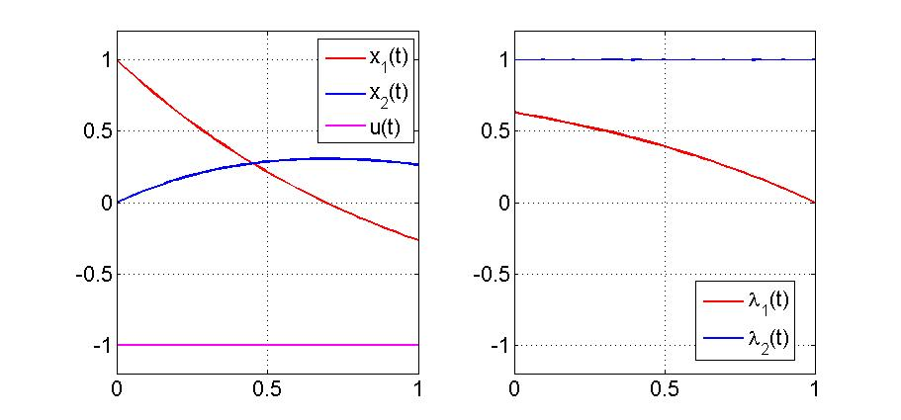
Break
题解结果示意图
另：例6-13，见p272

Slide 52
讨论
最优控制问题(本质上)等价于两点边值问题。
实际只有少数最优控制问题能够得到分析解，可以帮助理解最优控制问题中的各种定解条件及其维数关系的等。
大多数的最优控制问题得不到分析解，必须求助于数值计算方法，正如大多数微分方程得不到分析解一样。
现有的最优控制问题数值计算软件：
  GPOPS(DIDO)、PROPT、RIOT——基于Matlab的
  NTG——基于Linux C的

Slide 53
GPOPS II 实例演示
Lagrange问题例(optimal_Lagrange)
综合性能指标问题例(optimal_Bolza)
极小值原理问题例(optimal_Pontryaqin)
van der Pol问题
小球位置姿态联合控制最优轨迹规划问题
汽车自动泊车最优轨迹规划问题

Slide 54
Lagrange问题(optimal_Lagrange)：已知被控系统
运动减速问题
并给定：
求最优控制u*(t)使如下性能指标泛函取极小。

Slide 55
综合性能问题(optimal_Bolza)：已知被控系统
约束(终端状态)：
求最优控制u*(t)使如下性能指标泛函取极小。
有终端状态约束：
无终端状态约束：

Slide 56
极小值原理问题(optimal_Pontryaqin)：已知被控系统
其中 ，若 自由，求 使

Slide 57
van der Pol问题：已知被控系统
约束(终端状态)：
求最优控制u*(t)使如下性能指标泛函取极小。
本例无解析解，只能求助于数值解!!

Slide 58
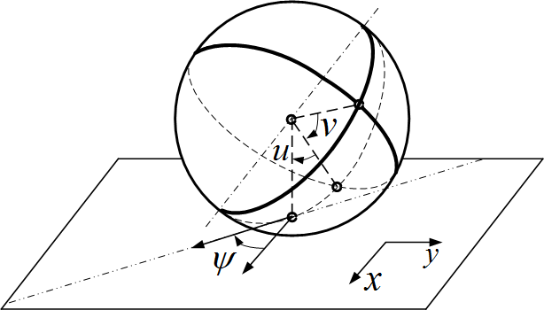
小球位置姿态联合控制最优轨迹规划问题
小球的运动学模型(nonholonomic system)：
G. Oriolo and M. Vendittelli, “A framework for the stabilization of general nonholonomic systems with an application to the plate-ball mechanism”, IEEE Transactions on Robotics, 21(2):162-175, 2005

Slide 59
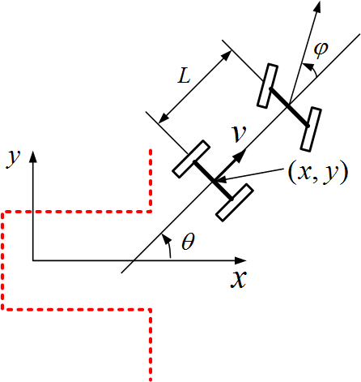
Break
自动泊车最优轨迹规划问题
汽车的运动学模型(nonholonomic system)：

Slide 60
*动态规划法
动态规划是一种分段（步）最优化方法，既可以求解约束条件下的函数极值问题，也可用来求解约束条件下的泛函极值问题
动态规划的核心是最优性原理，首先将一个多段（步）决策问题转化为一系列单段（步）决策问题，然后从最后一段（步）状态开始逆向递推到初始段（步）状态为止的一套求解最优策略的完整方法
动态规划法遵循一个最优化原则：所选择的最优路线必须保证其后部子路线是最优的

Slide 61
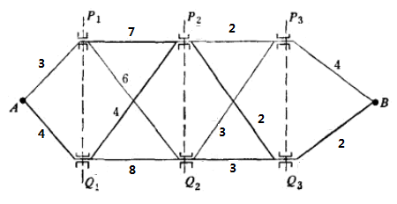
*动态规划法——行程最短问题
详见p279-280

Slide 62
*动态规划法——行程最短问题(续)
详见p279-280
P1
P2
P3
7
11
4
4
6
4
A
12
2
B
4
4
2
8
5
2
3
Q1
Q2
Q3

Slide 63
动态规划法特点
与穷举算法相比，计算量大大减少
最优路线的整体决策是从终点开始，采用逆推方法，逐段决策逐步延伸完成
动态规划法体现了多段最优决策的一个重要规律，即所谓最优性原理

Slide 64
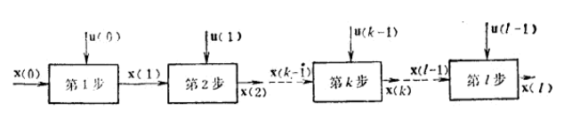
动态规划最优性原理

Slide 65
离散系统的动态规划
离散系统状态方程
状态初值
控制约束
性能泛函
动态规划递推方程

Slide 66
连续系统的动态规划
连续系统状态方程
初始状态
终端约束
性能泛函
求最优控制u*(t)，u∈U或u任意。

Slide 67
连续系统的动态规划(续1)
连续系统动态规划基本方程或贝尔曼方程
边界条件
令哈密尔顿函数为
(6.292)
(6.293)

Slide 68
连续系统的动态规划(续2)
u受限制
则
若u不受限制，则
(6.296)
u不受限制
Hamilton-Jacob-Bellman (HJB) equation

Slide 69
Break
*线性二次型最优控制(LQR)
有限时间调节问题
无限时间调节问题

Slide 70
习题：
6-6. (一维范函极值)
6-5. (二维范函极值)
6-8. (二维系统无约束最优控制，t₀, t_{f}固定)
6-10. (一维系统无约束最优控制，t₀固定，t_{f}未定)
*6-12. (极大值原理，能做就做)

Slide 71










Slide 72
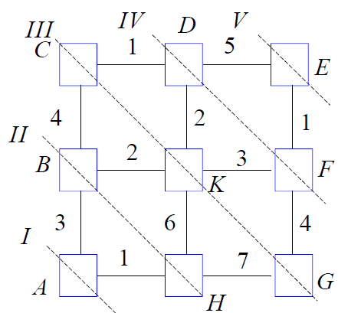
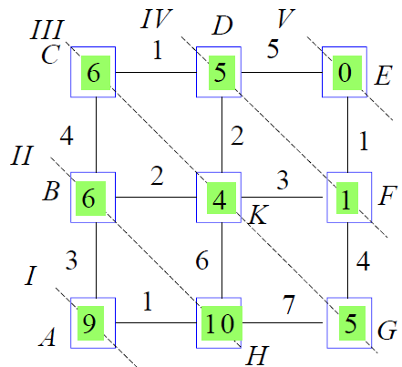
*动态规划法——行程最短问题(续)
最后决策：ABKFE，路程为9

